Slide 1
AI TRANSFORMATION
FRAMEWORK
powered by CRAFT
Ein iteratives Framework zur AI Transformation
im Software Development Life Cycle
Version 1.0 | 2026 | AI Transformation Management

Slide 2
Warum AI-Transformation?
Drei Entwicklungen, die sich gegenseitig verstaerken
CHANCEN
LEIDENSDRUCK
RISIKEN
Die Chancen sind real
Der Druck ist jetzt
Nicht-Handeln kostet
55%
92%
-7,2%
schnellere Task-Completion
mit AI Coding Assistants
der Enterprise-Entwickler
nutzen AI-Coding-Tools
Stabilitätsreduktion bei +25%
AI ohne Prozessanpassung
GitHub Research 2022
GitHub Survey 2023
DORA Report 2024
>25%
76%
21%
des neuen Google-Codes
ist AI-generiert
aller Entwickler nutzen
oder planen AI-Tools
haben Workflows redesigned. NUR 21%!
(stärkster EBIT-Faktor)
Google Earnings Q3/2024
Stack Overflow 2024
McKinsey 2025
87%
90%
75%
sparen mentale Energie
bei repetitiven Aufgaben
Shadow-AI-Nutzung
ohne offizielle Freigabe
der Organisationen sind an der
Change-Sättigungsgrenze. Begleiten!
GitHub Research 2022
MIT NANDA 2025
NTT DATA 2024
AI TRANSFORMATION FRAMEWORK – CRAFT
2 / 11

Slide 3
DAS PROBLEM
Warum AI-Transformationen scheitern
Die Lücke zwischen Investment und Impact ist das zentrale Problem. Nicht die Technologie scheitert — die Umsetzung scheitert.
95%
der Enterprise-AI-Piloten
ohne messbaren P&L-Impact
42%
der Unternehmen haben 2025
ihre AI-Initiativen eingestellt
MIT NANDA 2025
S&P Global 2025
80%+
der AI-Projekte scheitern
(2× häufiger als Non-AI IT)
88%
der Business-Transformationen
verfehlen ihre Ziele
RAND Corporation
Bain & Company 2024
AI TRANSFORMATION FRAMEWORK – CRAFT
3 / 11

Slide 4
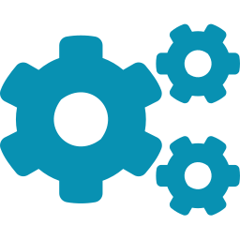



URSACHEN
Keine Technologie-Probleme — Transformations-Probleme
Brüchige Workflows
Fehlende Change-Begleitung
Fragmentierte Ansätze
AI wird auf bestehende Prozesse aufgesetzt, statt Workflows zu redesignen. Nur 21% der Organisationen haben Workflows angepasst.
75% der Organisationen an der Change-Sättigungsgrenze. 45% Mitarbeiter von Change Fatigue betroffen. Angst: 'Ersetzt mich die KI?'
Tool-Rollouts ohne Prozessverständnis. Maturity Assessments ohne Handlungsanleitung. Change Management ohne Technologie-Brücke.
McKinsey / MIT NANDA
NTT DATA
RAND Corporation
McKinsey zeigt: Workflow-Redesign hat den stärksten Effekt auf EBIT-Impact — stärker als Tooling, Talent oder Budget.
AI TRANSFORMATION FRAMEWORK – CRAFT
4 / 11

Slide 5


UNSER ANSATZ
Drei Kernprinzipien
01
Value Stream First
Wir beginnen nicht bei Tools, sondern bei Engpässen im Wertschöpfungsprozess. AI-Interventionen werden dort platziert, wo sie den größten Hebel auf Outcomes haben.
02
Human-Centric Change
Technologie ohne Change-Prozess produziert Shelfware. Rollenentwicklung, psychologische Sicherheit und Fähigkeitsaufbau sind gleichberechtigte Dimensionen.
03
Iterativ statt sequenziell
Komplexe Transformationen lassen sich nicht linear planen. 4-Wochen-Iterationszyklen mit Readiness Gates statt starrer Phasenmodelle.
Differenzierung: Konkrete technische Umsetzung + systematisches Change Management entlang des gesamten SDLC — orchestriert durch den AI Transformation Manager.
AI TRANSFORMATION FRAMEWORK – CRAFT
5 / 11

Slide 6
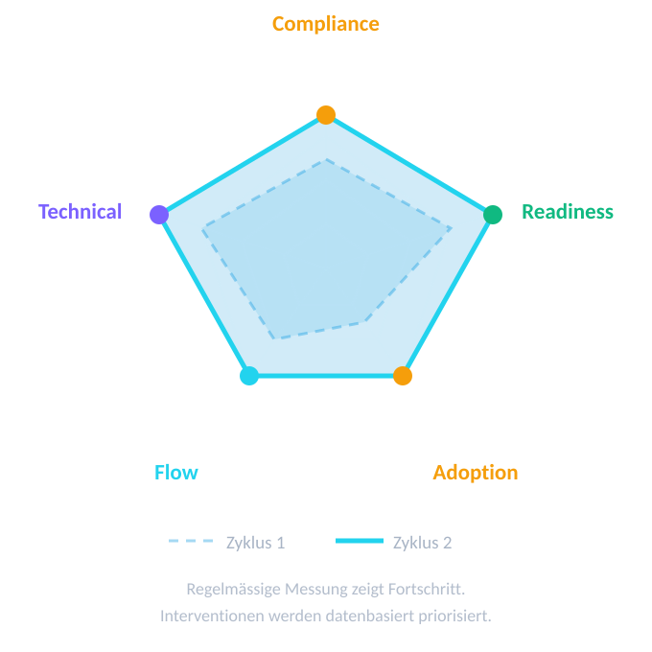
Die 5 CRAFT-Dimensionen
Gleichzeitig aktiv, nie abgeschlossen — und messbar.
Unser Job: die 5 CRAFT-Dimensionen messbar verbessern.
C
Compliance & Governance
Regulatorische Leitplanken, Policies, EU AI Act, Betriebsrats-Einbindung
R
Readiness — Human & Cultural
Rollenentwicklung, Skill-Aufbau, psychologische Sicherheit, Champion-Netzwerk
A
Adoption & Usage
Tatsächliche Nutzung im Arbeitsalltag, Shadow AI Kanalisierung
F
Flow & Process Integration
SDLC-Analyse, Bottleneck-Identifikation, AI-Intervention-Matching
T
Technical Enablement
Tool-Bereitstellung, IDE-Integration, LLM-Deployment
AI TRANSFORMATION FRAMEWORK – CRAFT
6 / 11

Slide 7

WIE WIR ARBEITEN
4-Wochen-Iterationszyklen
Alle 5 Dimensionen in jedem Zyklus — mit wechselndem Schwerpunkt
WOCHE 1
WOCHE 2–3
WOCHE 4
Orientierung &
Planung
Umsetzung
Review &
Anpassung
Pulse Check, Review
Vorzyklus, Zieldefinition
Tool-Rollout, Workshops,
Governance, Skill-Building
Retro, Metriken-Review,
Readiness Gate
READINESS GATE
Erweitern
Vertiefen
Konsolidieren
Adoption > 60%, DORA stabil
Adoption < 60%, positive Trends
Governance-Änderung, Widerstand
AI TRANSFORMATION FRAMEWORK – CRAFT
7 / 11

Slide 8



ORGANISATION
Das AI Adoption Team
Angelehnt an Kotters Guiding Coalition — heterogen, cross-funktional, mit Sponsorship
AI Transformation Manager
Technical AI Lead
Value Stream Coach
50–100%
50–80%
Orchestriert alle 5 Dimensionen. Brückenbauer zwischen Technik, Mensch und Prozess. Schlüsselrolle des Frameworks.
Tool-Landschaft, Infrastruktur, AI Intervention Katalog
VSM, DORA-Interpretation, Wertschöpfungs-Verbindung
Change & People Lead
Governance Liaison
50–80%
20–40%
Psychological Safety, Rollenentwicklung, Champion-Coaching
Datenschutz, Betriebsrat, IT-Security, EU AI Act
Champion-Netzwerk
1-2 Personen pro Team als Multiplikatoren. Mind. 20% dedizierte Kapazität. Direkter Zugang zum AI Transformation Manager. Kotters Volunteer Army.
AI TRANSFORMATION FRAMEWORK – CRAFT
8 / 11

Slide 9

MESSBARKEIT
KPI-Framework: Outcome statt Output
Drei-Schichten-Architektur — automatisiert, minimal Overhead, maximale Aussagekraft
1
Delivery Outcomes
Deployment Frequency · Lead Time · Change Failure Rate · Time to Restore · Cycle Time · Flow Efficiency
DORA + Value Stream
Automatisch aus CI/CD, Jira, GitLab
2
AI Maturity
C: Compliance · R: Readiness · A: Adoption · F: Flow · T: Technical — jeweils 5 Reifestufen (Exploring bis Evolving)
CRAFT-Modell (5 x 5)
Pulse Check (quartalsweise, 15 Min) + Deep-Dives
3
Business Impact
Velocity-Veränderung · Time-to-Market · Qualitätsveränderung · Mitarbeiterzufriedenheit
Für Sponsoren
Automatisch aggregiert aus Schicht 1+2
Einziger aktiver Aufwand: Pulse Check — 15 Minuten, quartalsweise, anonym. Alles andere ist automatisiert.
AI TRANSFORMATION FRAMEWORK – CRAFT
9 / 11

Slide 10
ROADMAP
Vom Pilot zur Skalierung: 24 Wochen
ZYKLUS 1–2
ZYKLUS 3–4
ZYKLUS 5–6
1 Team
2–3 Teams
Organisation
Foundation & Pilot
Value Stream Deep Dive
Skalierung & Institutionalisierung
Governance-Grundlagen
Erster Pulse Check
Pilot mit AI-Tools
Shadow AI Amnestie
Value Stream Mapping
Top-3 AI-Interventionen
Change-Workshops
Champion-Netzwerk aktiv
Learnings transferiert
KPI-Baseline etabliert
Rollenmodell in HR integriert
Messbarer Fortschritt
Kritisch: Schrittweise Ausweitung mit Readiness Gates — nie direkt vom Pilot auf 20 Teams skalieren.
AI TRANSFORMATION FRAMEWORK – CRAFT
10 / 11

Slide 11
ANGEBOT
Unsere Service-Angebote
Drei modulare Einstiegsangebote — einzeln buchbar, aufeinander aufbauend
DISCOVERY SPRINT
PILOT BEGLEITUNG
EMBED & SCALE
Standort bestimmen
Ein Team transformieren
In Organisation verankern
2-3 Wochen | 8-12 PT
8-12 Wochen | 25-40 PT
4-6 Monate | 50-80 PT
✓
CRAFT Maturity Report + Spider-Chart
✓
Value Stream Map + AI-Interventions
✓
Skalierungs-Playbook (wiederholbar)
✓
Top-5 Quick Wins mit Impact
✓
Konfiguriertes Tooling + Champions
✓
Champion-Netzwerk + Governance
✓
6-Monats-Transformationsplan
✓
Governance Policy (kontextspezifisch)
✓
KPI-Dashboard (automatisiert)
✓
Go/No-Go Empfehlung
✓
DORA Baseline + Trend-Report
✓
ROI-Nachweis + Übergabe-Doku
Für alle, die wissen wollen wo sie stehen.
Wirksamkeit nachweisen, Skalierungsbasis schaffen.
Transformation auf 2-4 Teams skalieren.
Ergänzende Add-ons: Value Stream Deep Dive | Governance & Compliance | Technical Enablement | Shadow AI Amnestie | Executive Alignment
AI TRANSFORMATION FRAMEWORK – CRAFT
11 / 11

